Slide 1
Звери леса
Автор: Суворова Екатерина
ученица 3 класса МОУ Беляницкая СОШ

Slide 2
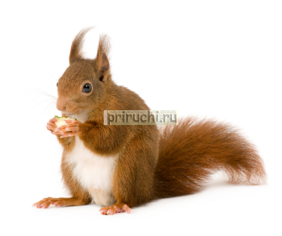
белка
Белка обыкновенная это мелкий,
красивый и ловкий зверек
с вытянутым телом и
очень пушистым хвостом. Длина её тела
составляет без хвоста 19-28см, а с
ним 30-47см., вес взрослого животного
варьируется в пределах от 250 до 340г.

Slide 3
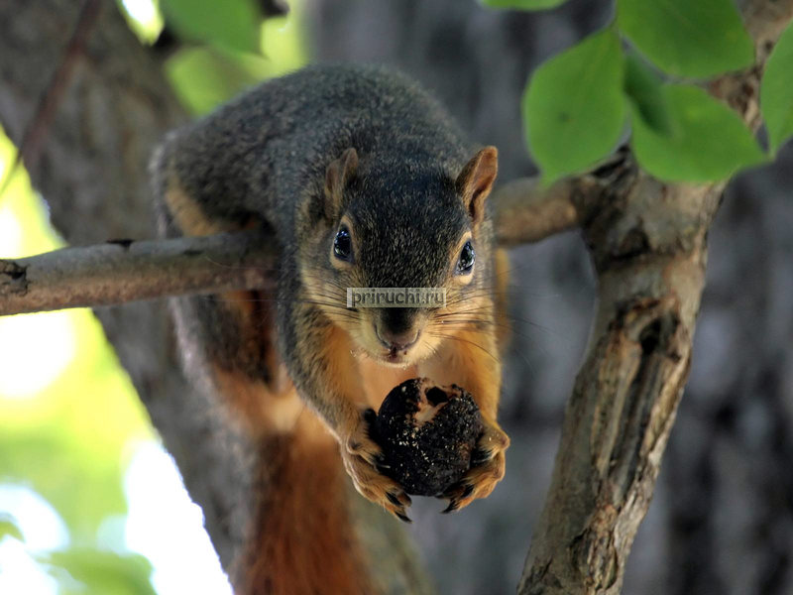
Меховой покров тела белок условно можно разделить на зимний и летний. Его смена называется линькой и протекает 2 раза в год. Зимний мех высокий, мягкий и пушистый, так летний наоборот – более жесткий, редкий и короткий.

Slide 4
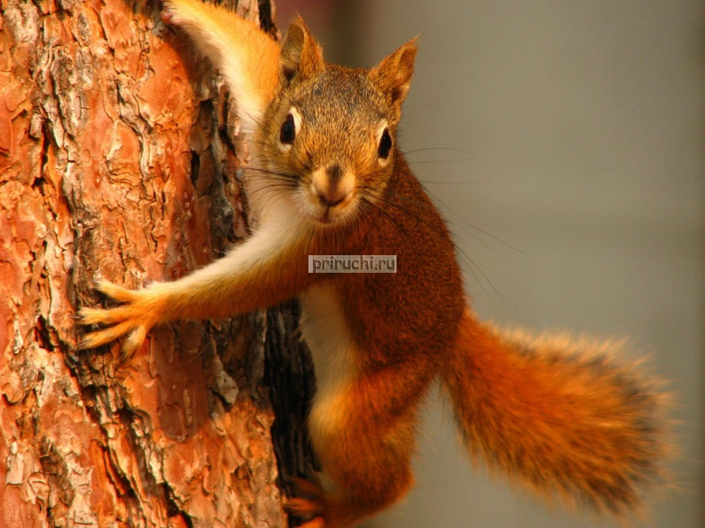

Slide 5
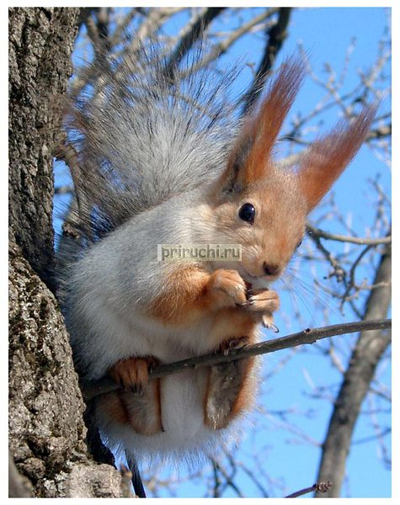
Белка – это обитатель лесов и парков. Она предпочитает смешанные хвойно-широколиственные леса, так как основной рацион ее питания составляют семена древесных пород растений, то такие леса предоставляют для нее наилучшую кормовую базу. Образ жизни этого зверька преимущественно древесный. Белка является живым и очень подвижным зверьком.

Slide 6
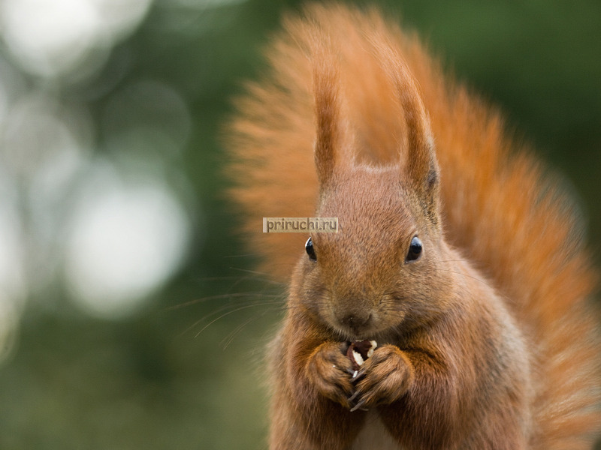

Slide 7
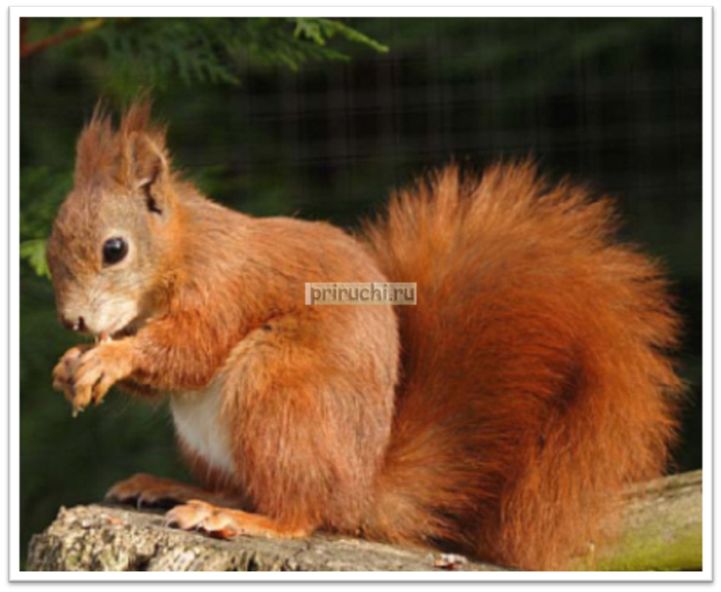
Белки линяют 2 раза в год за исключением хвоста, линька которого происходит только раз в год. Весенняя линька приходится на апрель-май, а осенняя на сентябрь-ноябрь. Ее сроки зависят только от метеорологических условиях и наличия достаточной кормой базы.

Slide 8
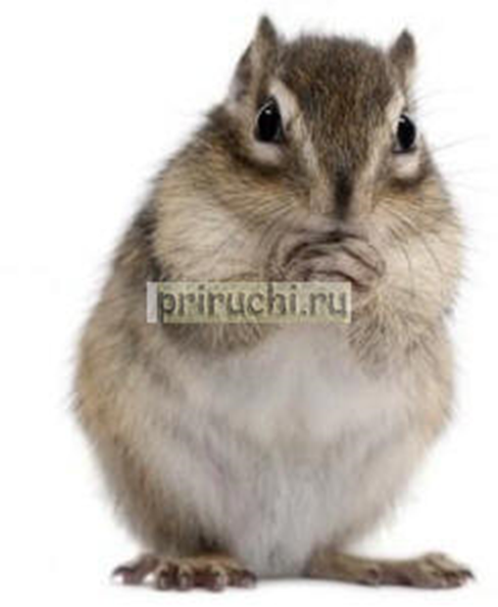
бурундук
По внешнему виду бурундук похож на небольшую белку. Хотя по родственным связям он близок к типичным наземникам — сусликам и суркам, так как особенности строения тела у него вполне "древесные".

Slide 9
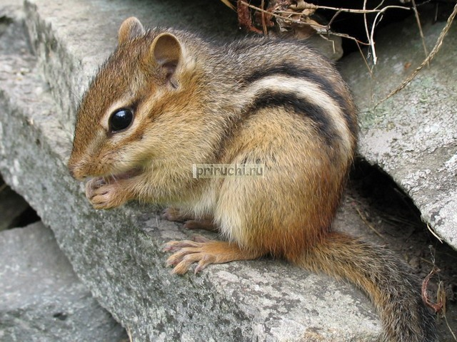

Slide 10
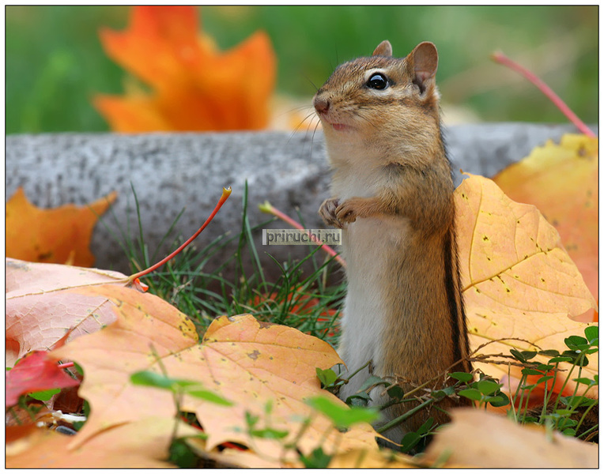
Так, у бурундука большая разница в длине задних и передних ног, довольно крупные ушки, не столь длинные коготки.

Slide 11
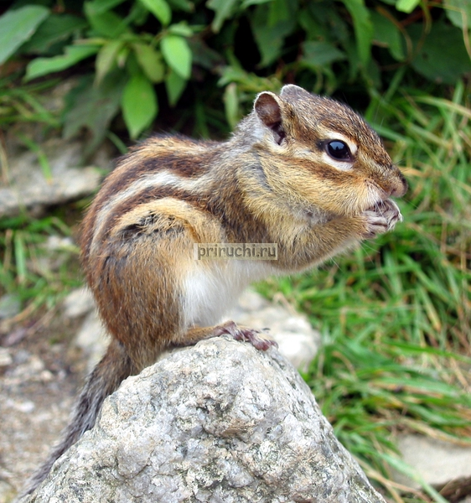

Slide 12
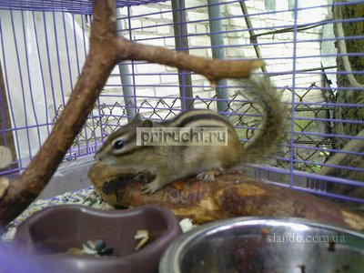
Длина тела сибирского бурундука составляет до 170 мм, а хвоста – 130мм., так как он всегда более половины тела. Густые волосы, которые покрывают снизу хвост, менее отчетливо чем у белок, расчесаны на две стороны.

Slide 13
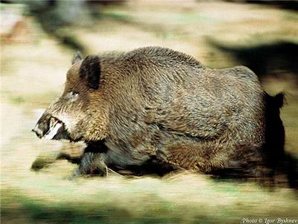
кабан
Известно более 25 подвидов кабанов, но все они имеют типичный облик коренастого животного с длиной тела 130—175 см, высотой до 100 см, редко немного больше и массой тела чаще 60—150 кг (до 275 кг). Голова очень большая, клиновидно вытянутая вперед

Slide 14
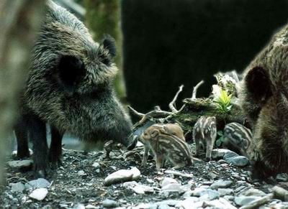
Уши длинные и широкие, глаза маленькие, рыло с пятачком. Тело покрыто упругой щетиной, зимой более длинной и густой, с подпушью. На спине щетина образует гребень, который топорщится при возбуждении животного. Окраска от светло-бурой или серой до почти черной.

Slide 15
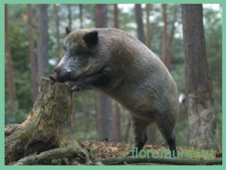
Летом кабанов чаще можно видеть в папоротниково-осоковых лесных топях, болотистых пущах, тростниковых зарослях, на заливных лугах. В зависимости от того, суровая зима или нет, кабаны зимой держатся главным образом в еловых, смешанных лиственно-еловых или елово-сосновых лесах.

Slide 16
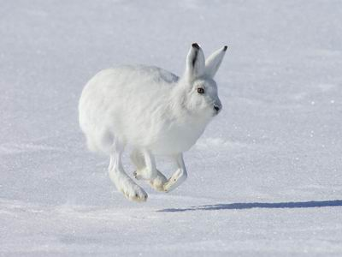
заяц
Строение опорно-двигательной системы имеет немного больше различий, в зависимости от рода, к которому принадлежит представитель семейства зайцевых. Черепная коробка одних родов более уплощенная и массивна, а у других наоборот, — у них немного вздутая мозговая капсула, т.е. весь череп более лёгкий.

Slide 17
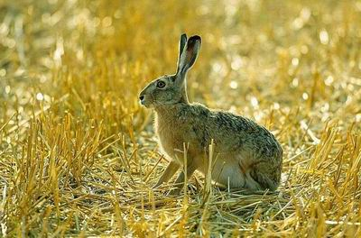
Верхнечелюстные кости имеют решетчатое строение. В отличии от пищуховых (которые очень похожи на зайцевых внешне), носовые кости зайцевых совсем не расширяются в направлении вперёд. Также сильно развиты лобные кости (в частности их надглазничные отростки).

Slide 18
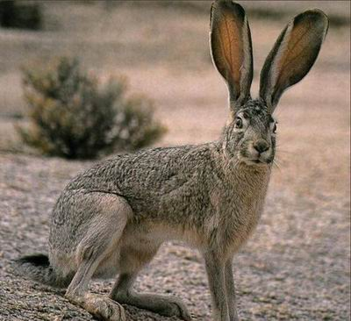
Слуховые барабаны имеют округлую форму и умеренную величину, задний отросток скуловой кости довольно короткий, по этому не доходит до самих слуховых барабанов. Нижнечелюстная кость у представителей всех родов очень широкая.

Slide 19
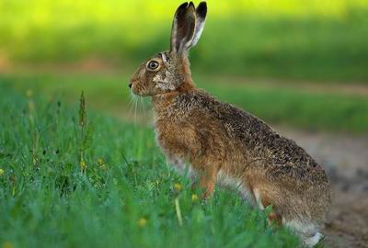
Обе нижнечелюстные кости соединены неподвижно. Передняя часть нижнечелюстной ветви поднят вверх, а вдоль неё расположена широкая пластина, — это венечный отросток

Slide 20
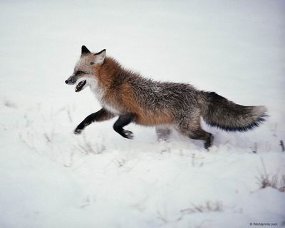
лиса
Лисы – одни из самых привлекательных хищников: рыжая шерсть, длинный и пушистый хвост, узкая и длинная мордочка, а также хитрые и умные глазки.

Slide 21
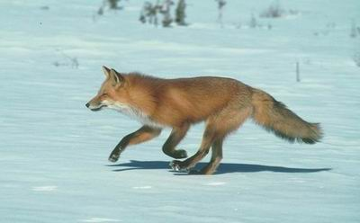
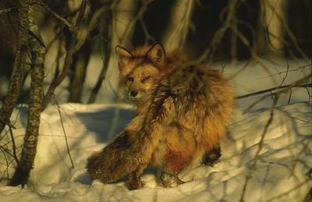
По своим размерам лисица подобна небольшой собаке. Тон лисьей шуб шубки меняется от серой до огненно-рыжей.

Slide 22
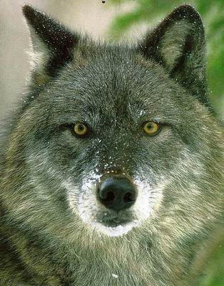
волк
Волк – это млекопитающее, хищник семейства псовых. Само слово «волк» ведет к праиндоевропейским корням. Волк, койот, шакал относятся к небольшому роду волков. Согласно полученным результатам исследований в дрейфе генов и последовательности ДНК, он является прямым предком домашней собаки.

Slide 23
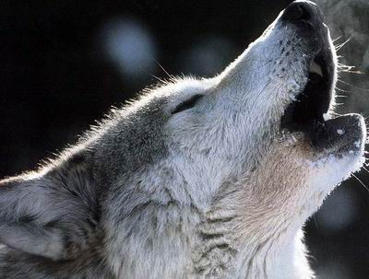
А она в свою очередь – это подвид волка. В семействе псовых, волк самое крупное животное: длина тела – 160 см, высота в холке – 90 см; масса – 62 кг.

Slide 24
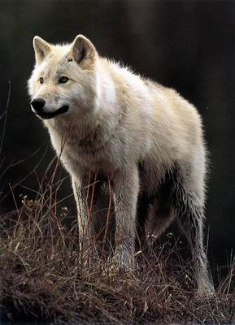
Медведи (лат. Ursidae) относятся к отряду хищных семейств млекопитающих. Выделяются среди остальных представителей своего вида крепким телосложением. Медведи могут ходить и стоять на задних лапах, быстро бегают, хорошо плавают и лазают.

Slide 25
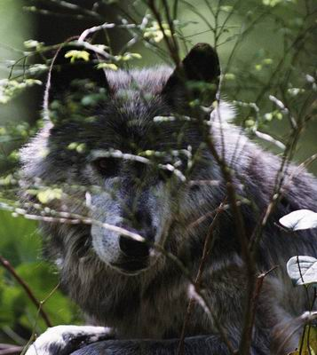
Обычно они питаются ягодами и грибами, но и не побрезгуют мясом, также очень любят рыбу и мед. Невосприимчивы к укусам пчел. Имеют отличное обоняние и слух, длинную густую шерсть, короткий хвост.

Slide 26
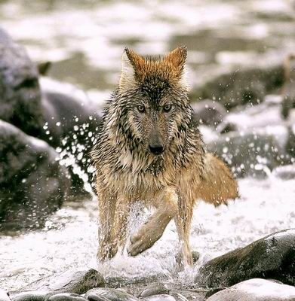
Охотятся обычно на рассвете или вечером. Боятся людей, однако так, где они привыкли к присутствию человека, могут быть крайне опасными. Особенно медведь гризли и белый медведь. В природе практически не имеют врагов.

Slide 27
ресурсы
http://priruchi.ru/files/products/writingImag_Geolocation-Finding-Your-Happy-or-Brutal-Place.800x600w.jpg?5fe31f489fcfcf955eb9ac9c7a42b630 белка
http://priruchi.ru/products/belka_ про белку
http://priruchi.ru/files/products/scoiattoli2.800x600w.jpg?bf2b5c6c3960c40d7aaeaa507f41c131 бурундук
http://priruchi.ru/products/burunduk бурундук
http://florofauna.ru/wild/kaban.php кабан
http://florofauna.ru/wild/pict/kaban.jpg кабан
http://piterhunt.ru/pages/animals/anim/kaban/1.jpg кабан
http://piterhunt.ru/pages/animals/anim/kaban/kab.htm кабан
http://animalsof.ru/images/cont/boar/c1.jpg кабан
http://animalsof.ru/boar.html кабан
http://animalsof.ru/images/cont/hore/c2.jpg заяц
http://animalsof.ru/hores.html заяц
http://animalsof.ru/images/cont/fox/fir001.JPG лиса
http://animalsof.ru/fox.html лиса
http://animalsof.ru/wolf.html волк
http://animalsof.ru/images/cont/wolf/fir03.jpg волк

